Slide 1
👻

Slide 2
Gramática

Slide 3
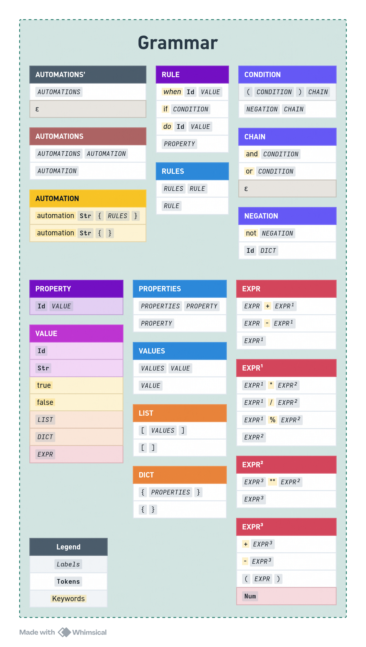
Gramática
automations

Slide 4
Gramática
rules

Slide 5
Gramática
conditions

Slide 6
Gramática
values

Slide 7
Gramática
values

Slide 8
Gramática
values

Slide 9
Gramática
expressions

Slide 10
Gramática
expressions

Slide 11
Gramática
expressions

Slide 12
Gramática
expressions

Slide 13
Tokenizer

Slide 14
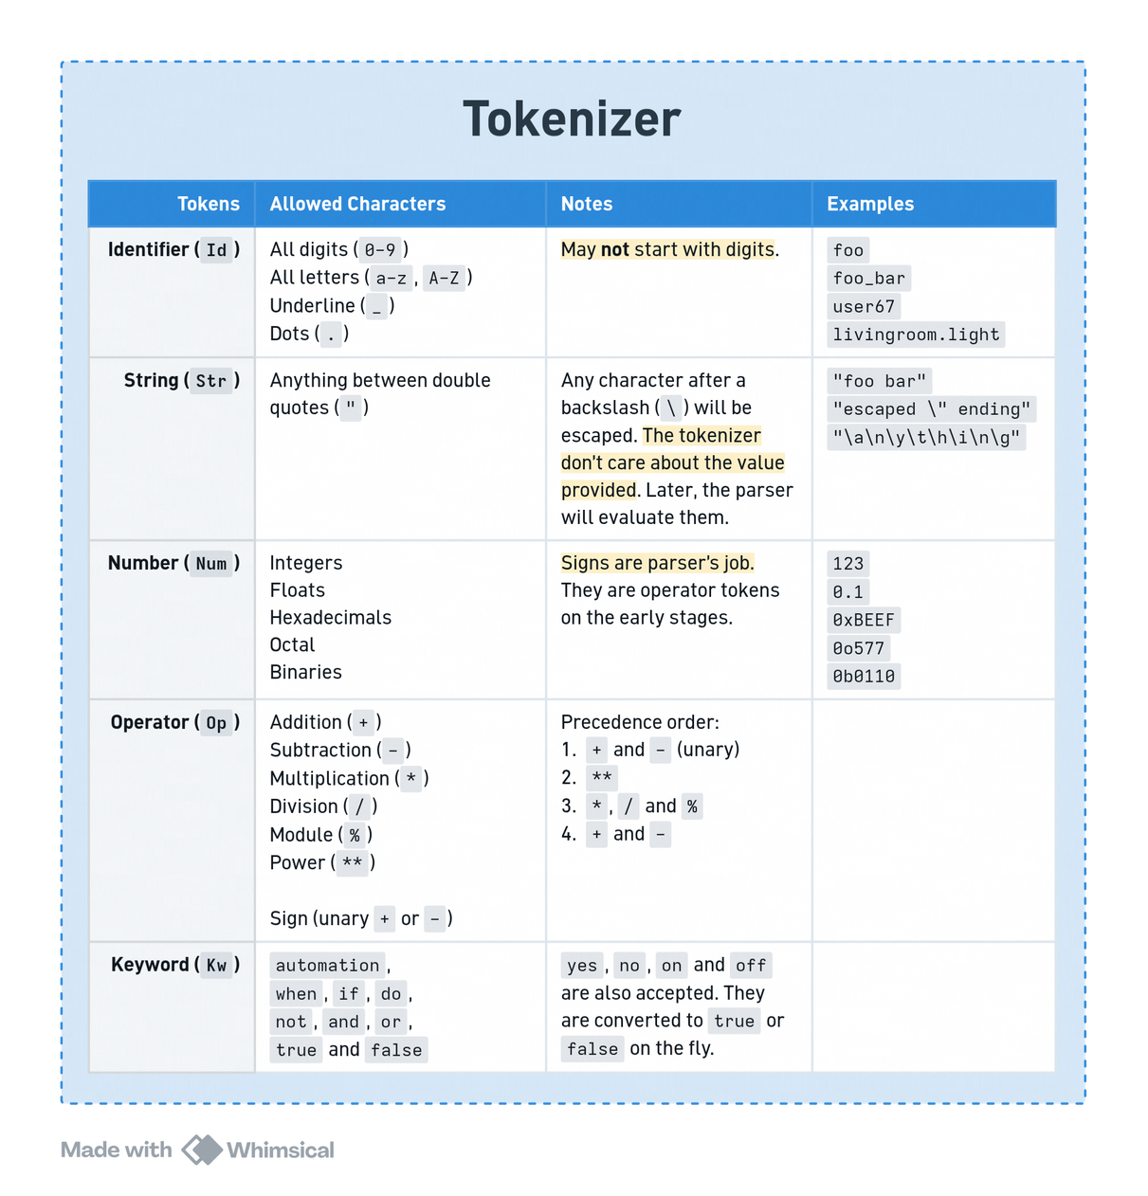
Tokenizer
table

Slide 15
Tokenizer
interruptor
ids

Slide 16
Tokenizer
interruptor
sala.luz
ids

Slide 17
Tokenizer
interruptor
sala.luz
sala.abajur
ids

Slide 18
Tokenizer
interruptor
sala.luz
sala.abajur
sala.tv
ids

Slide 19
Tokenizer
interruptor
sala.luz
sala.abajur
sala.tv
ids

Slide 20
Tokenizer
interruptor
sala.luz
sala.abajur
sala.tv
“texto”
strings

Slide 21
Tokenizer
interruptor
sala.luz
sala.abajur
sala.tv
“texto”
true
false
booleans

Slide 22
Tokenizer
interruptor
67
sala.luz
sala.abajur
sala.tv
“texto”
true
false
integers

Slide 23
Tokenizer
interruptor
67
sala.luz
0.42
sala.abajur
2.4
sala.tv
“texto”
true
false
floats

Slide 24
Tokenizer
interruptor
67
sala.luz
0.42
sala.abajur
2.4
sala.tv
“texto”
0xbeef
true
0o577
false
0b0101
bases

Slide 25
Tokenizer
Token
type
symbol
tokens

Slide 26
Tokenizer
Token
type
symbol
automation
Token
automation
String
tokens

Slide 27
Tokenizer
Token
type
symbol
automation “named”
Token
Token
automation
String
Str
String
tokens

Slide 28
Tokenizer
Token
type
symbol
automation “named” {}
Token
Token
Token
Token
automation
String
Str
String
{
String
}
String
tokens

Slide 29
Tokenizer
Token
type
symbol
automation “named” {}
Token
Token
Token
Token
automation
String
Str
String
{
String
}
String
tokens

Slide 30
Parser

Slide 31
Parser
Grammar
grammar

Slide 32
Parser
Grammar
firsts()
grammar

Slide 33
Parser
Grammar
firsts()
follows()
first()
grammar

Slide 34
Parser
Grammar
firsts()
follows()
first()
LRItem
lhs
rhs
dot
item

Slide 35
Parser
Grammar
firsts()
follows()
first()
LRItem
lhs
rhs
Estados
dot
item

Slide 36
Parser
Grammar
firsts()
follows()
first()
LRItem
lhs
rhs
Estados
dot
GOTOs
item

Slide 37
Parser
Grammar
parse()
firsts()
follows()
first()
LRItem
lhs
rhs
Estados
dot
GOTOs
parse

Slide 38
Parser
Grammar
parse()
firsts()
itera os tokens
follows()
first()
LRItem
lhs
rhs
Estados
dot
GOTOs
parse

Slide 39
Parser
Grammar
parse()
firsts()
itera os tokens
follows()
modifica a pilha
first()
LRItem
lhs
rhs
Estados
dot
GOTOs
parse

Slide 40
Parser
Grammar
parse()
firsts()
itera os tokens
follows()
modifica a pilha
first()
trata sincronização
armazena erros
LRItem
lhs
rhs
Estados
dot
GOTOs
parse

Slide 41
Parser
Grammar
parse()
firsts()
itera os tokens
follows()
modifica a pilha
first()
trata sincronização
armazena erros
LRItem
lhs
rhs
Estados
dot
GOTOs
parse

Slide 42
AST e YAML

Slide 43
AST e YAML
ASTParser
ast

Slide 44
AST e YAML
ASTParser
extende o
SLRParser
ast

Slide 45
AST e YAML
ASTParser
extende o
SLRParser
processa os tokens
ast

Slide 46
AST e YAML
ASTParser
reduções na pilha
extende o
SLRParser
processa os tokens
ast

Slide 47
AST e YAML
ASTParser
reduções na pilha
constrói a árvore
extende o
SLRParser
processa os tokens
ast

Slide 48
AST e YAML
ASTParser
reduções na pilha
constrói a árvore
extende o
SLRParser
processa os tokens
YAML
yaml

Slide 49
AST e YAML
ASTParser
reduções na pilha
constrói a árvore
extende o
SLRParser
processa os tokens
caminha pela árvore
YAML
yaml

Slide 50
AST e YAML
ASTParser
reduções na pilha
constrói a árvore
extende o
SLRParser
processa os tokens
caminha pela árvore
YAML
precisa de cuidados
especiais com condições
yaml

Slide 51
Exemplo

Slide 52
Exemplo
automation {
when car {
locked
}
do notify {
title
message
}
}
“valid”
true
“Your car”
“You have locked your car”
car homi

Slide 53
Exemplo
automation Str( ) {
when Id(car) {
Id(locked)
}
do Id(notify) {
Id(title) Str( )
Id(message) Str( )
}
}
automation {
when car {
locked
}
do notify {
title
message
}
}
“valid”
true
“Your car”
“You have locked your car”
car tokens

Slide 54
Exemplo
AutomationFile
Automation(' ')
When('car')
Dict
.locked = Bool( )
Do('notify')
Dict
.title = Str(' ')
.message = Str(' ')
"valid"
True
"Your car"
"You have locked your car"
car tree

Slide 55
Exemplo
- alias: valid
triggers:
- trigger: car
locked: true
actions:
- action: notify
title: Your car
message: You have locked your car
car yaml

Slide 56
Exemplo
automation "valid" {
# ...
if expression {
target random.number
equal 2 ** 32 + 0xCB
}
# ...
}
math homi

Slide 57
Exemplo
- alias: valid
conditions:
- condition: expression
target: random.number
equal: 4294967499
math yaml

